Slide 1

软件需求分析
软件需求分析的任务和过程
结构化分析方法
原型化方法
动态分析方法
数据及数据库需求

Slide 2
软件需求分析的任务
深入描述软件的功能和性能
确定软件设计的约束和软件同其它系统元素的接口细节
定义软件的其它有效性需求

Slide 3
需求分析研究的对象是软件项目的用户要求
准确地表达被接受的用户要求
确定被开发软件系统的系统元素
将功能和信息结构分配到这些系统元素中

Slide 4
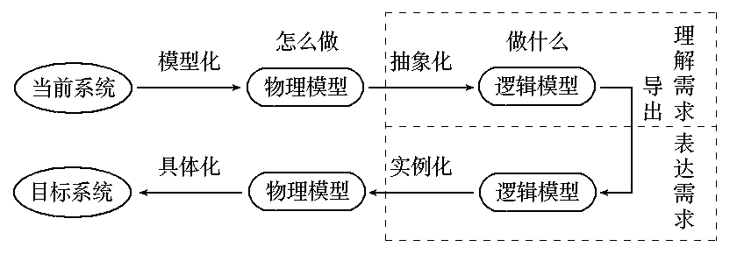
需求分析的任务就是借助于当前系统的逻辑模型导出目标系统的逻辑模型，解决目标系统的 “做什么” 的问题。

Slide 5
通常软件开发项目是要实现目标系统的物理模型
目标系统的具体物理模型是由它的逻辑模型经实例化，即具体到某个业务领域而得到的

Slide 6
需求分析的过程
(1) 问题识别
从系统的角度来理解软件并评审软件范围是否恰当
确定对目标系统的综合要求，即软件的需求
提出这些需求实现条件，以及需求应达到的标准

Slide 7
软件的需求包括：
功能需求
性能需求
环境需求
可靠性需求
安全保密要求
用户界面需求
资源使用需求
成本消耗需求
开发进度需求
预先估计以后系统可能达到的目标

Slide 8
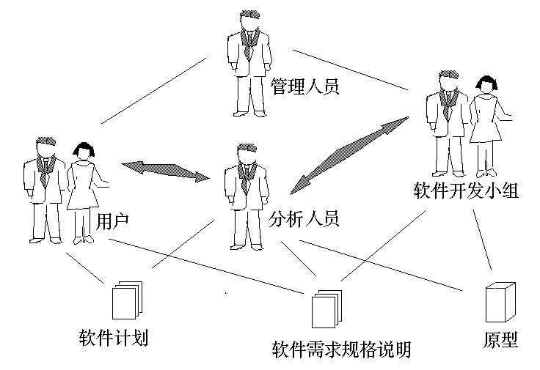
问题识别的另一项工作是建立分析所需要的通信途径，以保证能顺利地对问题进行分析。

Slide 9
(2) 分析与综合
从信息流和信息结构出发，逐步细化所有的软件功能，找出系统各元素之间的联系、接口特性和设计上的约束，分析它们是否满足功能要求，是否合理。剔除其不合理的部分，增加其需要部分。最终综合成系统的解决方案，给出目标系统的详细逻辑模型。

Slide 10
常用的分析方法
面向数据流的结构化分析方法 (SA)
面向数据结构的Jackson方法 (JSD)
面向数据结构的结构化数据系统开发方法 (DSSD)
面向对象的分析方法 (OOA) 等

Slide 11
(3) 编制需求分析阶段的文档
软件需求说明书
数据要求说明书
初步的用户手册
修改、完善与确定软件开发实施计划

Slide 12
(4) 需求分析评审
系统定义的目标是否与用户的要求一致;
系统需求分析阶段提供的文档资料是否齐全;
文档中的所有描述是否完整、清晰、准确反映用户要求;
与所有其它系统成分的重要接口是否都已经描述;

Slide 13
被开发项目的数据流与数据结构是否足够，确定;
所有图表是否清楚，在不补充说明时能否理解;
主要功能是否已包括在规定的软件范围之内，是否都已充分说明;
设计的约束条件或限制条件是否符合实际;
开发的技术风险是什么;

Slide 14
是否考虑过软件需求的其它方案;
是否考虑过将来可能会提出的软件需求;
是否详细制定了检验标准，它们能否对系统定义是否成功进行确认;

Slide 15
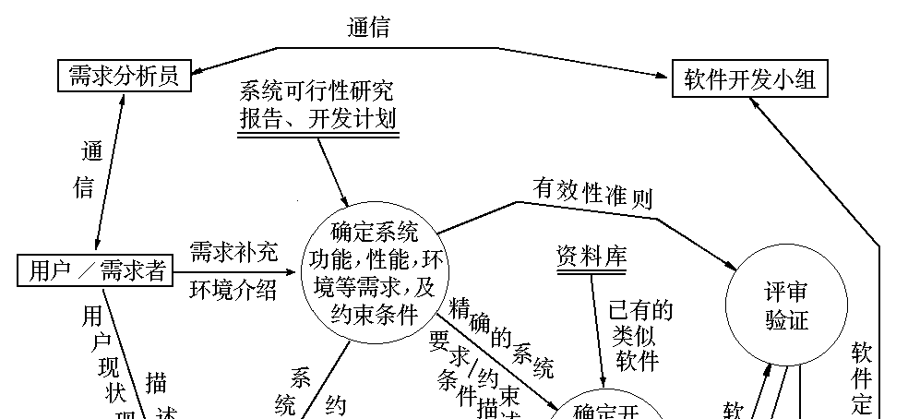
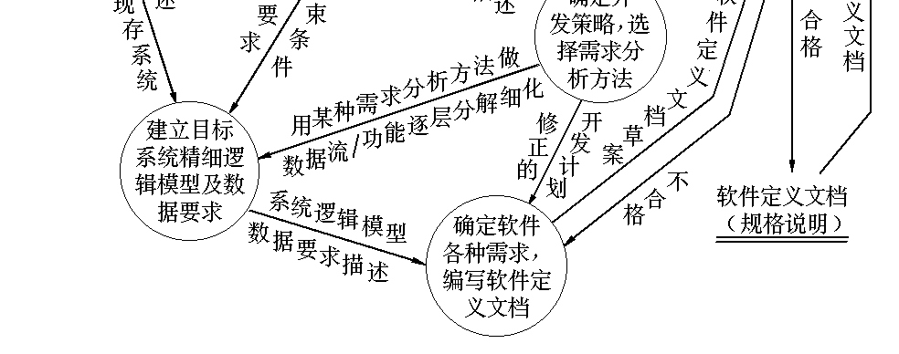
需求分析流程

Slide 16
软件需求分析的原则
需要能够表达和理解问题的信息域和功能域
要能以层次化的方式对问题进行分解和不断细化
要给出系统的逻辑视图和物理视图

Slide 17
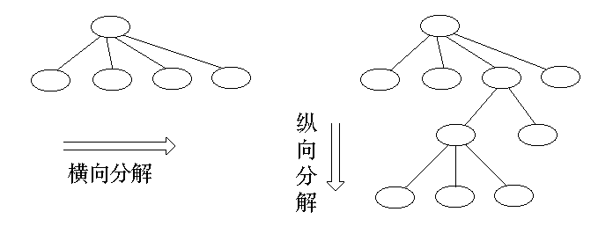

Slide 18
软件需求规格说明的原则
从现实中分离功能，即描述要“做什么”而不是“怎样实现”
要求使用面向处理的规格说明语言（或称系统定义语言）
如果被开发软件只是一个大系统中的一个元素，那么整个大系统也包括在规格说明的描述之中

Slide 19
规格说明必须包括系统运行环境
规格说明必须是一个认识模型
规格说明必须是可操作的
规格说明必须容许不完备性并允许扩充
规格说明必须局部化和松散耦合

Slide 20
软件需求方法
需求分析方法由对软件问题的信息域和功能域的系统分析过程及其表示方法组成
大多数的需求分析方法是由信息驱动的
信息域具有三种属性: 信息流、信息内容和信息结构。

Slide 21
结构化分析方法
面向数据流进行需求分析的方法
结构化分析方法适合于数据处理类型软件的需求分析
具体来说，结构化分析方法就是用抽象模型的概念，按照软件内部数据传递、变换的关系，自顶向下逐层分解，直到找到满足功能要求的所有可实现的软件为止

Slide 22
结构化分析方法使用工具：
  数据流图
  数据词典
  结构化英语
  判定表与判定树

Slide 23
数据流图
数据流图中的主要图形元素
数据加工 (数据变换)
数据源点或终点 (外部实体)
数据流
数据存储文件

Slide 24
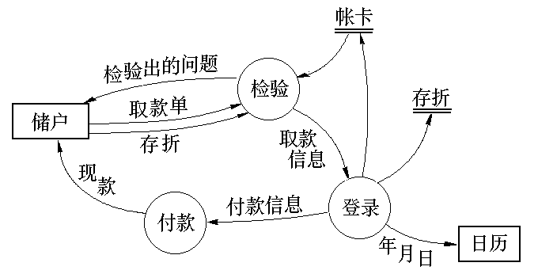
描述银行取款过程的数据流图

Slide 25
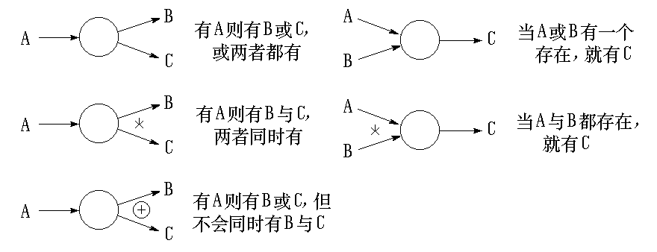
数据流与数据加工之间的关系

Slide 26
数据流图的层次结构
为了表达数据处理过程的数据加工情况，需要采用层次结构的数据流图。按照系统的层次结构进行逐步分解，并以分层的数据流图反映这种结构关系，能清楚地表达和容易理解整个系统

Slide 27

分层的数据流图

Slide 28
在多层数据流图中，顶层流图仅包含一个加工，它代表被开发系统。它的输入流是该系统的输入数据，输出流是系统所输出数据
底层流图是指其加工不需再做分解的数据流图，它处在最底层
中间层流图则表示对其上层父图的细化。它的每一加工可能继续细化，形成子图。

Slide 29
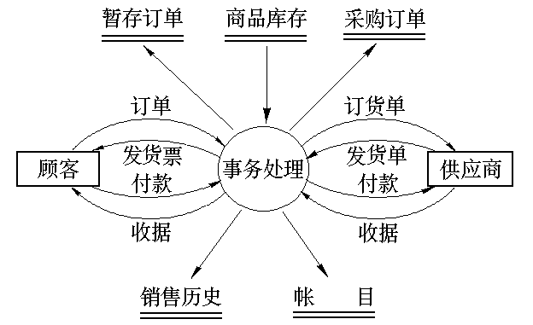
结构化分析方法步骤示例
商店业务处理系统

Slide 30
这个数据流图只是一个高层的系统逻辑模型，它反映了目标系统要实现的功能
数据流图绘制步骤
  首先确定系统的输入和输出
  根据商店业务，画出顶层数据流图，以反映最主要业务处理流程

Slide 31
  经过分析，商店业务处理的主要功能应当有销售、采购、会计三大项。主要数据流输入的源点和输出终点是顾客和供应商。
  然后从输入端开始，根据商店业务工作流程，画出数据流流经的各加工框，逐步画到输出端，得到第一层数据流图

Slide 32
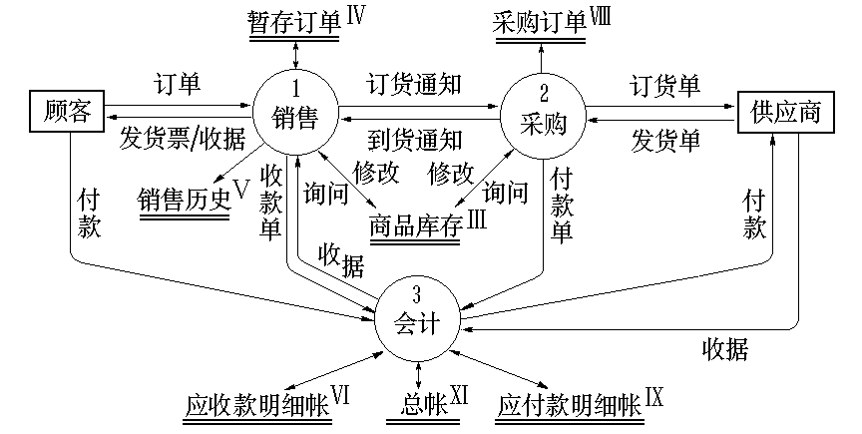
第一层数据流图

Slide 33
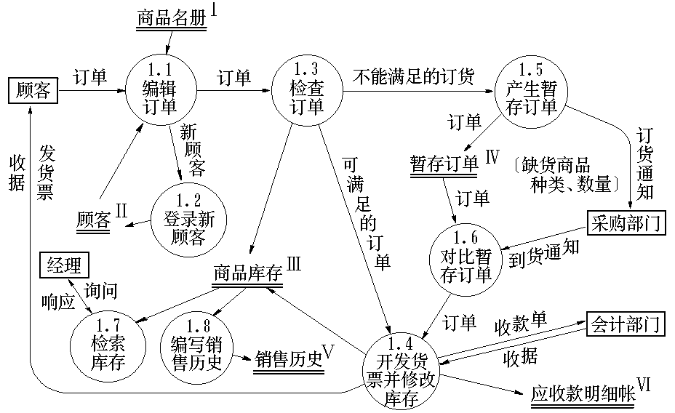
加细每一个加工框 销售细化

Slide 34
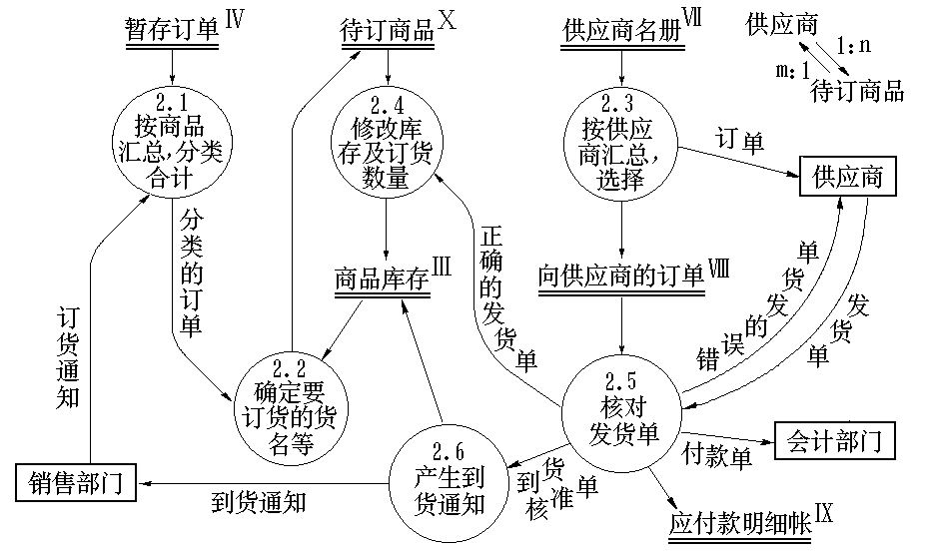
采购细化

Slide 35
检查和修改数据流图的原则
数据流图上所有图形符号只限于前述四种基本图形元素
数据流图的主图必须包括前述四种基本元素，缺一不可
数据流图的主图上的数据流必须封闭在外部实体之间
每个加工至少有一个输入数据流和一个输出数据流

Slide 36
在数据流图中，需按层给加工框编号。编号表明该加工所处层次及上下层的亲子关系
规定任何一个数据流子图必须与它上一层的一个加工对应，两者的输入数据流和输出数据流必须一致。此即父图与子图的平衡
可以在数据流图中加入物质流，帮助用户理解数据流图

Slide 37
图上每个元素都必须有名字
数据流图中不可夹带控制流
初画时可以忽略琐碎的细节，以集中精力于主要数据流

Slide 38
数据词典
数据词典与数据流图配合，能清楚地表达数据处理的要求
词条描述 —— 对于在数据流图中每一个被命名的图形元素，均加以定义，其内容有: 名字，别名或编号，分类，描述，定义，位置，其它，等

Slide 39
（1）数据流词条描述
数据流名：
说明：简要介绍作用即它产生的原因和结果
数据流来源：来自何方
数据流去向：去向何处
数据流组成：数据结构
数据量流通量：数据量，流通量

Slide 40
（2）数据元素词条描述
数据元素名：
类型：数字（离散值，连续值），文字（编码类型）
长度：
取值范围：
相关的数据元素及数据结构：

Slide 41
（3）数据文件词条描述
数据文件名：
简述：存放的是什么数据
输入数据：
输出数据：
数据文件组成：数据结构
存储方式：顺序，直接，关键码
存取频率：

Slide 42
（4）加工逻辑词条描述
加工名：
加工编号：反映该加工的层次
简要描述：加工逻辑及功能简述
输入数据流：
输出数据流：
加工逻辑：简述加工程序，加工顺序

Slide 43
（5）源点及汇(终)点词条描述
名称：外部实体名
简要描述：什么外部实体
有关数据流：
数目：

Slide 44
数据结构的描述
符 号 含 义 举 例
＝ 被定义为
＋ 与 x = a＋b
[...,...] 或 [...|...] 或 x = [a , b]，x = [a | b]
{ ... }或 m{...}n 重复 x = {a}， x = 3{a}8
(...) 可选 x = (a)
“...” 基本数据元素 x = “a”
.. 连结符 x = 1..9

Slide 45
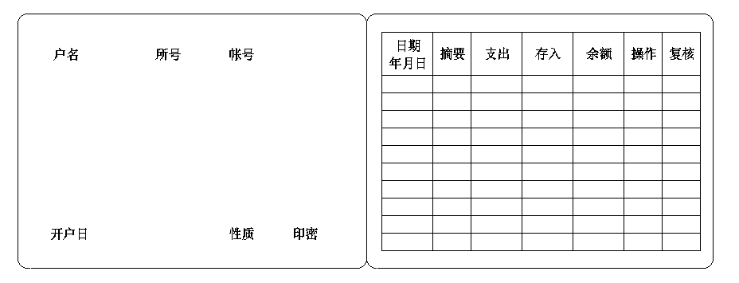
存折格式

Slide 46
存折＝户名＋所号＋帐号＋开户日＋性质＋(印密)＋1{存取行}50
户名＝2{字母}24
所号＝“001”..“999”
帐号＝“00000001”..“99999999”
开户日＝年＋月＋日
性质＝“1”..“6” 注：“1”表示普通户，“5”表示工资户等
印密＝“0” 注：印密在存折上不显示
存取行＝日期＋（摘要）＋支出＋存入＋余额＋操作＋复核

Slide 47
基本加工逻辑说明
对数据流图的每一个基本加工，必须有一个基本加工逻辑说明
基本加工逻辑说明必须描述基本加工如何把输入数据流变换为输出数据流的加工规则
加工逻辑说明必须描述实现加工的策略而不是实现加工的细节
加工逻辑说明中包含的信息应是充足的，完备的，有用的，无冗余的

Slide 48
用于写加工逻辑说明的工具
结构化英语
判定表
判定树

Slide 49
（1）结构化英语
结构化英语的词汇表由
  英语命令动词
  数据词典中定义的名字
  有限的自定义词
  逻辑关系词 IF_THEN_ELSE、
  CASE_OF 、 WHILE_DO、
  REPEAT_UNTIL等组成。

Slide 50
是一种介于自然语言和形式化语言之间的语言
语言的正文用基本控制结构进行分割，加工中的操作用自然语言短语来表示
其基本控制结构有三种：
  简单陈述句结构：避免复合语句；
  重复结构：while_do 或
repeat_until 结构。
  判定结构：if_then_else 或
case_of 结构；

Slide 51
商店业务处理系统中“检查发货单”
if 发货单金额超过$500 then
if 欠款超过了60天 then
在偿还欠款前不予批准
else （欠款未超期）
发批准书，发货单
else （发货单金额未超过$500）
if 欠款超过60天 then
发批准书，发货单及赊欠报告
else （欠款未超期）
发批准书，发货单

Slide 52
（2）判定表
如果数据流图的加工需要依赖于多个逻辑条件的取值，使用判定表来描述比较合适

Slide 53
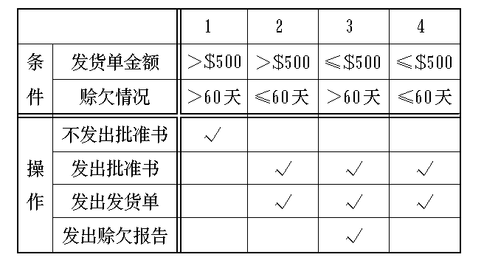
以“检查发货单”为例

Slide 54
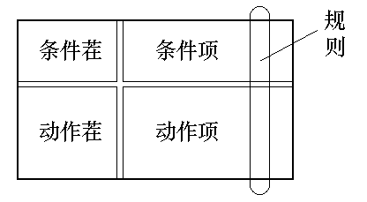

Slide 55
（3）判定树
判定树也是用来表达加工逻辑的一种工具。有时侯它比判定表更直观。
欠款>60天
不发出批准书
检
查
发
货
单
金额>$500
欠款≤60天
发出批准书、
发货单
欠款>60天
发出批准书、
金额≤$500
发货单及赊欠报告
欠款≤60天
发出批准书、
发货单

Slide 56
原型化方法
在开发初期，要想得到一个完整准确的规格说明不是一件容易的事。特别是对一些大型的软件项目。
用户往往对系统只有一个模糊的想法，很难完全准确地表达对系统的全面要求。
软件开发者对于所要解决的应用问题认识更是模糊不清

Slide 57
随着开发工作向前推进，用户可能会产生新的要求，或因环境变化，要求系统也能随之变化；开发者又可能在设计与实现的过程中遇到些没有预料到的实际困难，需要以改变需求来解脱困境。
因此规格说明难以完善、需求的变更、以及通信中的模糊和误解，都会成为软件开发顺利推进的障碍。
为解决这些问题，逐渐形成了软件系统的快速原型的概念。

Slide 58
软件原型的分类
在软件开发中，原型是软件的一个早期可运行的版本，它反映最终系统的部分重要特性。
  探索型：目的是要弄清对目标系统的要求，确定所希望的特性，并探讨多种方案的可行性。

Slide 59
  实验型：这种原型用于大规模开发和实现之前，考核方案是否合适，规格说明是否可靠。
  进化型：这种原型的目的不在于改进规格说明，而是将系统建造得易于变化，在改进原型的过程中，逐步将原型进化成最终系统。

Slide 60
原型使用策略
  废弃策略
  追加策略

Slide 61
建立快速原型，进行系统的分析和构造的好处：
  增进软件者和用户对系统服务需求的理解，使比较含糊的具有不确定性的软件需求（主要是功能）明确化。
  软件原型化方法提供了一种有力的学习手段。

Slide 62
  使用原型化方法，可以容易地确定系统的性能，确认各项主要系统服务的可应用性，确认系统设计的可行性，确认系统作为产品的结果。
  软件原型的最终版本，有的可以原封不动地成为产品，有的略加修改就可以成为最终系统的一个组成部分，这样有利于建成最终系统。

Slide 63
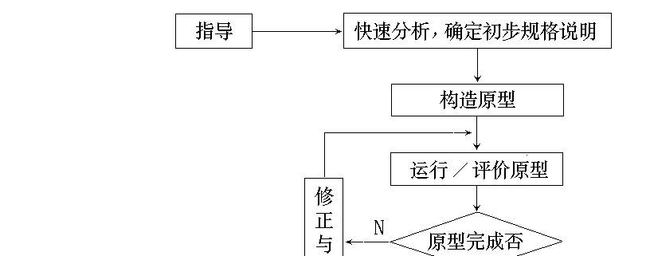
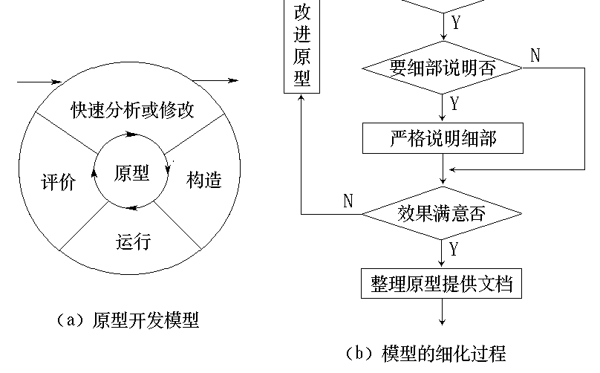

Slide 64
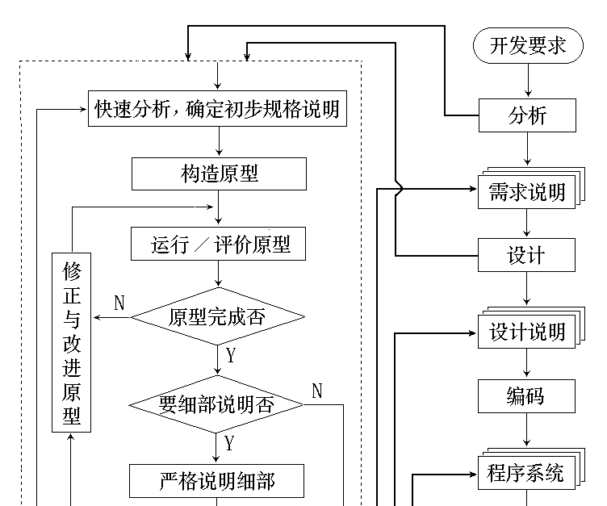
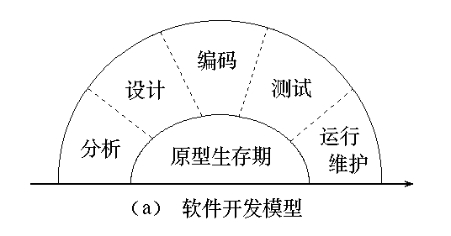
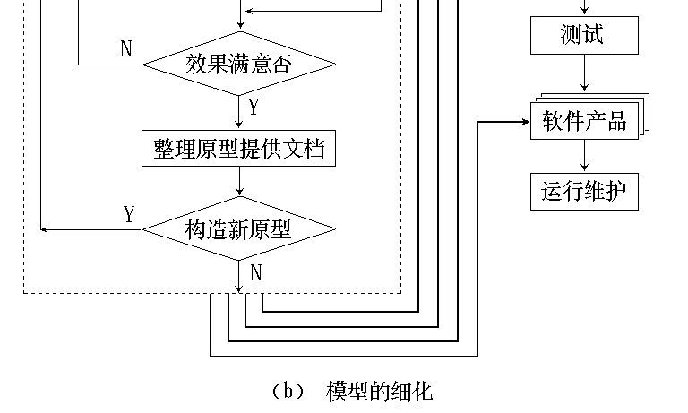

Slide 65
原型开发技术
可执行规格说明
基于脚本(scenario)的设计
自动程序设计
专用语言
可复用(reusable)的软件
简化假设

Slide 66
可执行规格说明
可执行规格说明是用于需求规格说明的一种自动化技术。使用这种方法，人们可以直接观察他们用语言规定的任何系统性行为。包括
    代数规格说明
    有限状态模型
    可执行的数据流图


Slide 67
（1）代数规格说明
代数规格说明使用集合、定义于这些集合上的函数和定义于这些函数上的方程来描述对象。规格说明的操作语义用这些方程表示。

Slide 68
举例：定义一个无界的栈及其操作
NEW_STACK：→ Stack
PUSH：Stack，Element → Stack
POP： Stack → (Element | Undefined)
POP (NEW_STACK ( ) ) ＝ Undefined
POP (PUSH ( stk，elem ) ) ＝ elem
其中，前三行定义了操作的语法，后两行把它们的语义定义为一些方程。


Slide 69
（2）有限状态模型
parnas提出的使用最广泛的一种可执行规格说明形式。从一个初始状态开始接收输入，到产生输出，状态在推移变化。施加在状态元素上的约束确定了有效状态的推移。

Slide 70
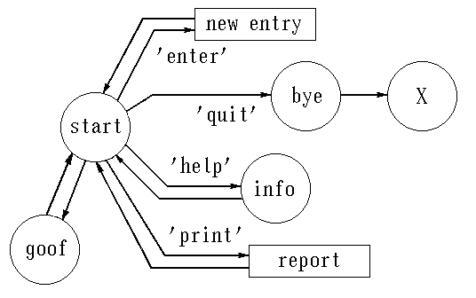
举例：建立用户／程序对话


Slide 71
（3）可执行的数据流图
数据流图是基于结构化开发方法的结构化规格说明
用一种可执行的语言程序代替定义处理逻辑的结构化英语，数据流图就成为由可执行语言程序模块组成的网络，在一定环境或工具的支持下就可成为一个可以执行的原型系统。


Slide 72
基于脚本的设计
脚本是指用户界面的原型。一个脚本用以模拟在系统运行期间用户经历的事件。它提供了输入─处理─输出的屏幕格式和有关对话的模型。因此，软件开发者能够给用户显示系统的逼真的视图，使用户得以判断是否符合他的意图。

Slide 73
可在任一脚本中使用一套可复用的软件模块，以表达某一方面的要求。
可使用一种原型语言来描述原型系统。原型开发过程中用这种语言来定义屏幕、数据项、及其相关的操作。从系统的外部描述开始，开发与数据库的接口、错误处理和恢复过程等系统的与外部视图一致的细节。


Slide 74
自动程序设计
自动程序设计是指在程序自动生成环境的支持下，利用计算机实现软件的开发。它可以自动地或半自动地把用户的非过程式问题规格说明转换为某种高级语言程序：
  演绎综合手段：
    基于数学推理的构造式证明。

Slide 75
  程序变换手段：
    将一程序转换成另一功能等价的程序，并保持其正确性不变。
  实例推广手段：
    从实例特征出发，将它推广为待编程序的特征，最后得到程序。
  过程化手段：
    研究甚高级语言的编译和知识的过程化。


Slide 76
专用语言
专用语言是应用领域的模型化语言。在原型开发中使用专用语言，可方便用户和软件开发者在计划中的系统特性方面的交流。


Slide 77
软件复用技术
利用可复用的模块，做出适当的组合，就可得到快速构造的原型系统。
为了快速地构造原型，这些模块首先必须有简单而清晰的界面；其次它们应当尽量不依赖其它的模块或数据结构；第三，它们应具有一些通用的功能。


Slide 78
简化假设
简化假设是在开发过程中使设计者迅速得到一个简化的系统所做的假设。尽管这些假设可能实际上并不能成立，但它们在原型开发过程中可以使开发者的注意力集中在一些主要的方面。


Slide 79
在修改一个文件时，可以假设这个文件确实存在
在存取文件时，待存取的记录总是存在
一旦计划中的系统满足用户所有的要求，就可以撤消这些假设，并追加一些细节。

Slide 80
系统动态分析
系统的需求规格说明通常是用自然语言来叙述的，但是用自然语言描述往往会出现歧义性。
为了直观地分析系统的动作，从特定的视点出发描述系统的行为，需要采用动态分析的方法。

Slide 81
最常用的动态分析方法
状态迁移图
时序图
Petri网

Slide 82
状态迁移图
状态迁移图是描述系统的状态如何相应外部的信号进行推移的一种图形表示。
  圆圈“○”表示可得到的系统状态
  箭头“→”表示从一种状态向另一种状态的迁移。

Slide 83
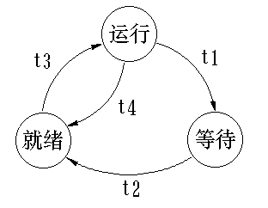
例如, 当有多个申请占用CPU运行的进程时, 有关CPU分配的进程的状态迁移。

Slide 84
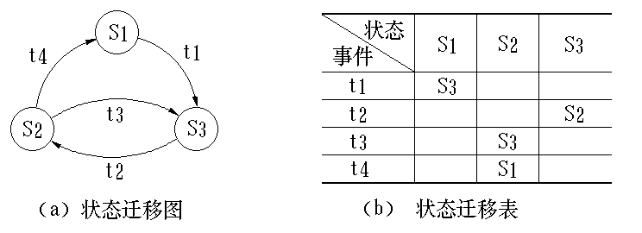
可得到的状态＝就绪，运行，等待
生成的事件＝t1，t2， t3， t4
• t1 ─ 中断事件 • t2 ─ 中断已处理
• t3 ─ 分配CPU • t4 ─ 用完CPU时间

Slide 85
状态迁移图的优点
状态之间的关系能够直观地捕捉到
由于状态迁移图的单纯性，能够机械地分析许多情况，可很容易地建立分析工具

Slide 86
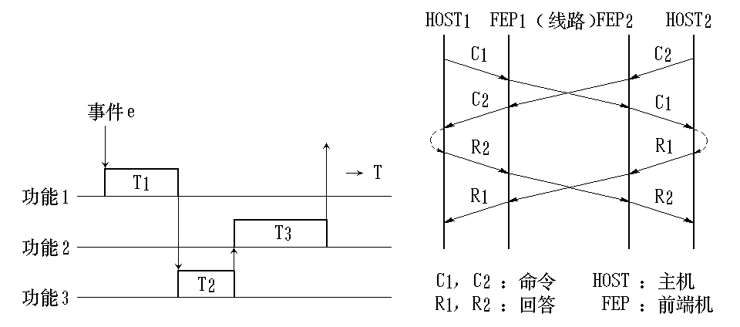
时序图
在系统分析中，用时序图于对比在系统中处理事件的时序和相应的处理时间。在右图中, 对于事件e, 功能1～功能3
的处理时间
总计为 (T1
＋T2＋T3）
其中功能间
切换时间0。

Slide 87
采用扩充时序图可表示进程间的通信流, 用于分析几个 事件的交错现象。，C1与C2，R1与R2是交错的。因此，可以做如下分析：“必须设计成
HOST1 在等待C1的回答R1期间要能接收从HOST2发出的命令C2。”

Slide 88
Petri网
Petri网已广泛地应用于硬件与软件系统的开发中，它适用于描述与分析相互独立、协同操作的处理系统，也就是并发执行的处理系统。

Slide 89

Petri网简称PNG (Petri Net Graph)，它有两种结点：
  位置(place)：符号为“○”，它用来表示系统的状态。
  转移(transition)：符号为 “”, 它用来表示系统中的事件。
  图中的有向边表示对转移的输入，或由转移的输出

Slide 90
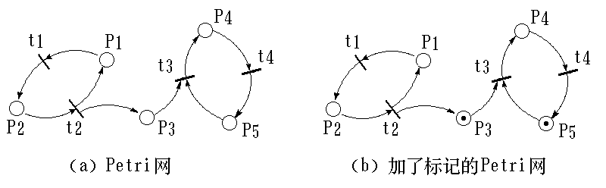
标记，或称令牌(token)，是表明系统当前处于什么状态的标志

Slide 91
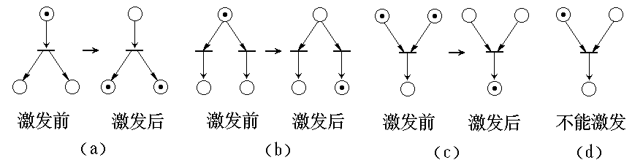
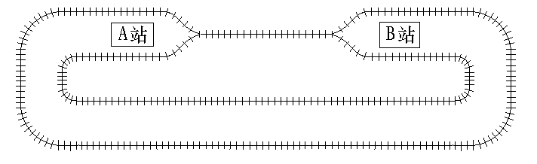

Slide 92
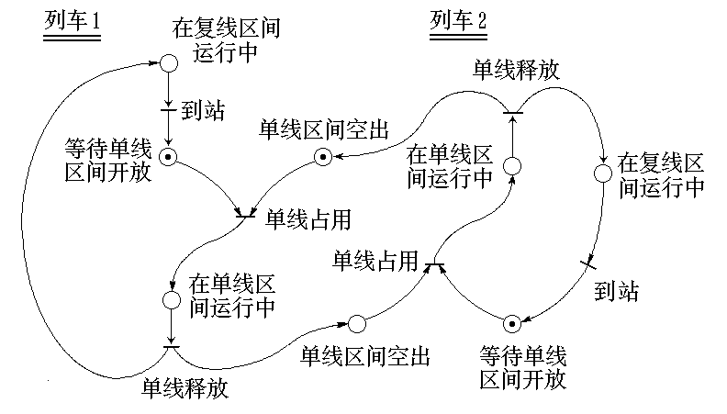

Slide 93
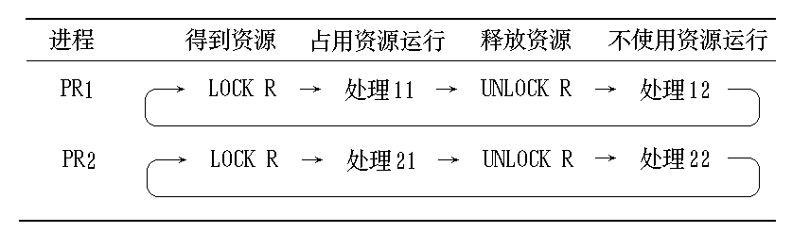
处理两个进程的同步问题

Slide 94
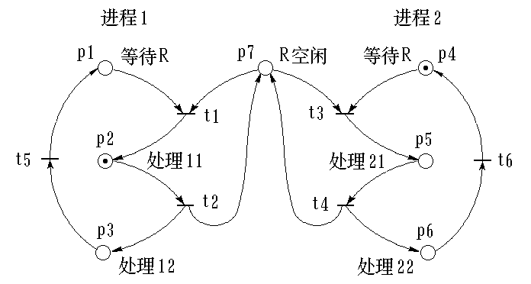

Slide 95
数据及数据库需求
在数据词典中，强调对数据存储结构的逻辑设计，并用数据结构表达数据项之间的逻辑关系。
但任何一个软件系统都可能有成千上万个数据项，仅仅描述这些数据项是不够的，更重要的是如何把它们以最优的方式组织起来，以满足系统对数据的要求。

Slide 96
有关数据库的基本概念
在软件系统中需要处理的数据是现实世界中存在的事物及其联系的反映。
人们通常将与数据处理有关的的领域分为三个世界：
  现实世界
  信息世界
  数据世界

Slide 97
现实世界是存在于人们头脑之外的客观世界，现实世界中的事物可分成对象和性质两大类。
对象可以是人、是物，还可以是实际的东西或概念的东西，例如，大学、城市等。对象还可以指事物与事物间的联系。
性质则是指事物的性质或特征。

Slide 98
信息世界也叫做观念世界，是现实世界在人们头脑中的反映。
客观世界中的事物在信息世界中叫做实体，反映事物之间联系的叫做实体模型。
实体是由若干属性的属性值组成。属性是实体某一方面的特征，相应于事物的性质。例如，一个学生实体是如下的一个5元组：
( 951149, 袁秋慧, 女, 19, 软件)

Slide 99
5元组中每一元素是学生的某一属性的属性值。他们对应的属性集合是：
这些属性集合表征了“学生”实体的类型，叫做实体型。同一类型的实体的集合叫做实体集。
数据世界则是信息世界中信息的数据化，现实世界中的事物及其联系在数据世界中用数据模型描述。
(学号, 姓名, 性别, 年龄, 专业)

Slide 100
描述每一实体的数据称为记录，描述属性的数据叫做数据项或字段。
与实体集相对应的称为文件。
例如，学生文件就由多个记录组成，这些记录放在一起构成一个二维表。表中每一横排叫做一个记录或元组，每一纵列叫做一个属性。

Slide 101
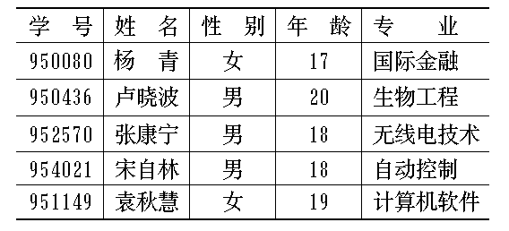

Slide 102
记录由数据项组成，正如实体由若干属性的属性值组成一样。
一般数据项沿用属性名。用做属性名时表示观念信息，用做数据项名时表示数据信息。每个数据项包括两个特征：即数据类型和数据长度。
若干同类型的记录构成文件。
为了对文件中的记录有效组织和存取，通常指定一个数据项进行区别，这个数据项叫做关键字。

Slide 103
E-R方法 ( Entity-Relationship Approach) 和实体模型
在需求分析阶段进行数据库逻辑设计过程中，使用E-R图，可定义一 个实体模型。
实体模型是现实世界的纯表示，它不涉及数据世界的数据结构、存取路径、存取效率等问题。因此，它可以转换成数据库中的数据模型。

Slide 104
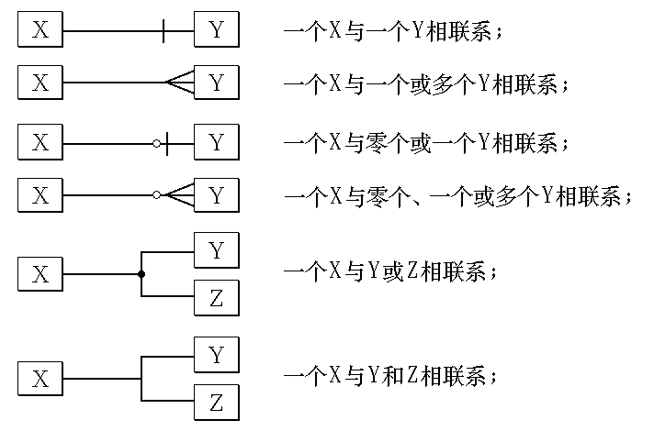
数据可以按相应数据模型进行组织。
E-R图中表示实体联系的符号如下：

Slide 105
在E-R图中，每个方框表示实体型或属性，方框之间的连线表示实体之间，或实体与属性之间的联系。出现在连线上的短竖线可以看成是“1”，而圆圈隐含表示“0”。
例如，在教学管理中，一个教师可以教授零门、一门或多门课程，每位学生也需要学习几门课程。因此，教学管理中涉及的对象（实体型）有学生、教师和课程。

Slide 106
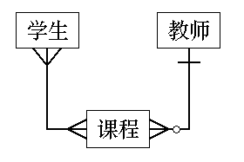
用E-R图描述它们之间的联系，得下图。其中，学生与课程是多对多的联系，而教师与课程的联系是零、一对多。

Slide 107
进一步，要确定属性。例如，
学生具有学号、姓名、性别、年龄、专业（其它略）等属性；
课程具有课程号、课程名、学分、学时数等属性；
教师具有职工号、姓名、年龄、职称等属性。
此外，学生通过学号、分数与课程发生联系。如此可得教学实体模型。

Slide 108
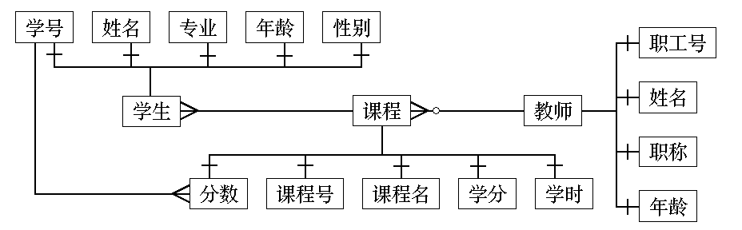
教学实体模型

Slide 109
数据结构的规范化
信息域分析需要确定数据的内容，每个数据项要用表格列出，最后组织成文件的逻辑结构，即面向应用而不是面向存储的结构。
为了便于数据库的设计，常常要对这种结构做一些简化，其中最常见的一种方法就是规范化技术。

Slide 110
“规范化”将数据的逻辑结构归结为满足一定条件的二维表（关系）。
表格中每个信息项必须是一个不可分割的数据项，不可是组项。
表格中每一列 (列表示属性)中所有信息项必须是同一类型，各列的名字 (属性名) 互异，列的次序任意。
表格中各行 (行表示元组) 互不相同，行的次序任意。

Slide 111
不满足上述要求的二维表或关系，叫做非规范化关系。对于非规范化的关系，必须将它规范化，即利用更单纯、更规则的关系来代替原来的关系。
规范化的目的是：
  消除数据冗余，即消除表格中数据的重复；
  消除多义性，使关系中的属性含义清楚、单一；

Slide 112
使关系的“概念”单一化，让每个数据项只是一个简单的数或字符串，而不是一个组项或重复组；
方便操作。使数据的插入、删除与修改操作可行并方便；
使关系模式更灵活，易于实现接近自然语言的查询方式。

Slide 113
用教学管理例说明如何规范化
有三个实体型，即课程、学生和教师，用三个关系保存它们的信息：
学生(学号，姓名，性别，年龄，专业，籍贯)
教师(职工号，姓名，年龄，职称，工资级别，工资)
课程(课程号，课程名，学分，学时，课程类型)

Slide 114
为表示实体型之间的联系，又建立两个关系：
选课 (学号，课程号，听课出勤率，作业完成率，分数)
教课 (职工号，课程号)
这五个关系，组成了数据库的模型。
在每个关系中，属性名下加下划线）指明关键字。并规定关键字能唯一地标识一个元组。

Slide 115
关系规范化的程度，通常按属性间的依赖程度来区分，并以范式 NF (Normal Form) 来表达。常用的范式分为第一范式（1NF）、第二范式（2NF）和第三范式（3NF）。
设Ｒ是一个关系，Ｘ和Ｙ是Ｒ中的两个属性。若对于Ｘ的任一个值，Ｙ仅有一个值与之对应，则称Ｒ的属性Ｙ函数依赖于属性Ｘ。例如，

Slide 116
教师 (职工号, 姓名, 年龄, ……)
其中，属性“姓名”，“年龄”等都函数依赖于属性“职工号”。属性Ｘ可以是复合属性，如：
选课 (学号, 课程号, 听课出勤率, ……)

Slide 117
如果属性Ｙ函数依赖于复合属性Ｘ，而不与Ｘ的任何真子集函数依赖，则称属性Ｙ完全函数依赖于复合属性Ｘ。
例如在“选课”关系中，属性“听课出勤率”、“作业完成率”和“分数”等表示某个学生学习某门课程时的学习情况。只有同时指定“学号”和“课程号”，才能准确地说明是哪位学生学习哪门课程时的学习情况。

Slide 118
因此，“分数”等属性完全函数依赖于“学号，课程号”。
判断规范化程度的条件是：
关系中所有属性都是“单纯域”，即不出现“表中有表”
非主属性完全函数依赖于关键字
非主属性相互独立，即任何非主属性间不存在函数依赖。
如果一个关系连条件  都不满足，则这个关系是非规范化的。

Slide 119
如果一个关系仅满足条件 ，则这个关系满足第一范式 (1NF)。
如果一个关系满足条件 、•，但不满足 ，则这个关系满足第二范式 (2NF)。
如果一个关系同时满足条件 、•和  ，则这个关系表满足第三范式(3NF)。
当数据模型达到 3NF，一般情况下就能满足数据库应用的需要。

Slide 120
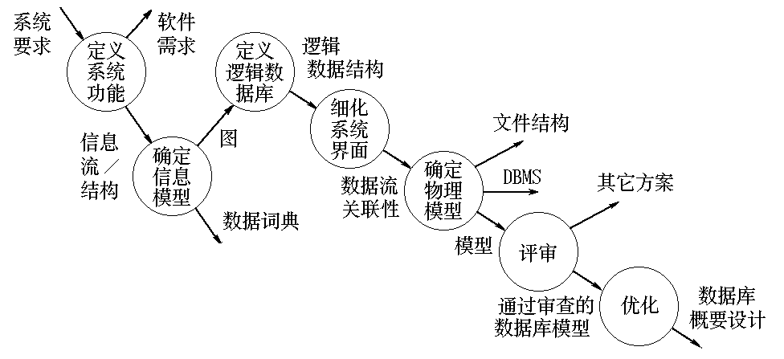
数据库分析的过程
在需求分析阶段进行数据库分析的流程

Slide 121
为开发一个系统所使用的数据库，在开始分析数据库的需求前，分析员必须了解该系统的总目标和范围。然后建立一个完整并高度细化的信息模型。
此信息模型应包括一个综合的数据词典，定义所有在开发数据库时用到的数据项。
接着数据库分析定义数据库的逻辑特性和物理特性。

Slide 122
以信息模型和系统规格说明为指导，定义数据库的逻辑数据结构。
这种逻辑结构必须适应数据存取、修改、关联性及其它相关需求。
一旦逻辑数据结构建立起来，就可以研制数据库的物理结构。
物理数据库结构定义文件结构、记录格式、与硬件相关的处理方式以及数据库管理系统的特性。

Slide 123
最后，要对模式和物理特性进行完全的评审。
在数据库分析过程中所考虑的因素间存在着复杂的相互联系。改变其中的任何一个因素都会（潜在地）影响其它的因素。所以必须在各个因素之间进行折衷。
这种折衷包括专用性和通用性的折衷，信息关联程度、扩充潜力及操作特性等方面的折衷。

Slide 124
考虑信息关联程度和扩充潜力（包括信息规模和信息内容两方面）主要基于需求分析和设计阶段分派给数据库的专用性程度。
专用的数据库要为系统特定的信息需求服务，因此信息结构要设计得能适应要求的关联性和预计的扩充。
通用的数据库可以适应更为广泛的各种信息需求，但是为了获得通用性要付出代价。

Slide 125
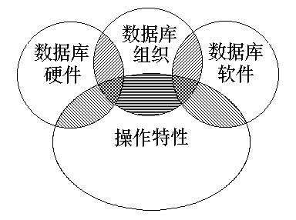
操作特性根据折衷的结果而定。数据库的结构、规模和逻辑设计都会对它的物理组织、硬件、存取方式以及性能产生重要的影响。

